Slide 1




THIẾT KẾ WEB VÀ TRIỂN KHAI HỆ THỐNG PHẦN MỀM
IT-W1

Slide 2
Nội dung chương 1
HỌC ĐỂ THAY ĐỔI
1.1. Tổ chức máy tính là gì
1.2. Phân loại máy tính
1.3. Các thành phần cơ bản của máy tính
1.4. Mạng máy tính
TÊN NGƯỜI TRÌNH BÀY
Slide: số….
Slide: số….

Slide 3


CHƯƠNG 1
Giới thiệu về hệ thống máy tính
1.1. Tổ chức máy tính là gì?

Slide 4
Đặt vấn đề
Máy tính sinh ra để làm gì?
Biểu diễn thông tin trên máy tính?
Phần cứng biểu diễn thông tin như thế nào?

Slide 5
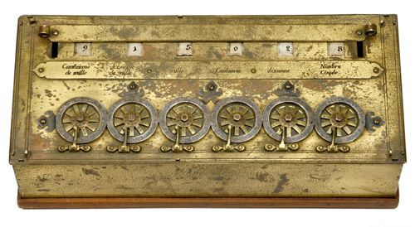
1.1. Tổ chức máy tính là gì?
Khái quát Lịch sử phát triển của máy tính
- Giai đoạn sơ khai, máy tính cơ học
Pascaline là một trong những máy tính cơ học đầu tiên được phát triển bởi nhà toán học và triết gia người Pháp Blaise Pascal vào năm 1642. Máy tính này được thiết kế để tính toán các phép tính cộng, trừ, nhân và chia, và nó hoạt động bằng cách sử dụng các bánh răng và hệ thống cộng trừ cơ học.
TÊN NGƯỜI TRÌNH BÀY
Slide: số….

Slide 6
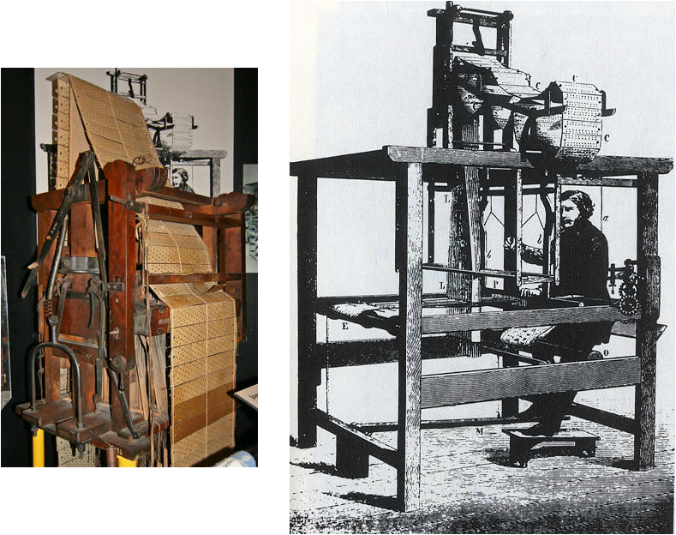
Năm 1801: Ông Joseph Marie Jacquard người Pháp đã phát minh ra máy dệt sử dụng thẻ gỗ đục lỗ để tự động dệt các thiết kế vải nhằm tối đa hóa tốc độ và tối ưu nguồn nhân công. Đây cũng chính là ý tưởng và mô hình cho chiếc máy tính đầu tiên.

Slide 7
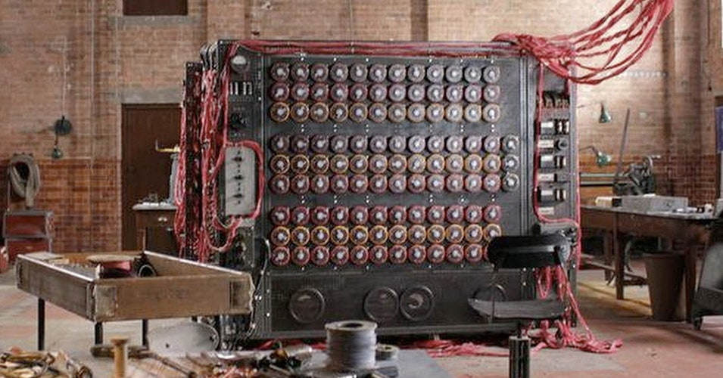
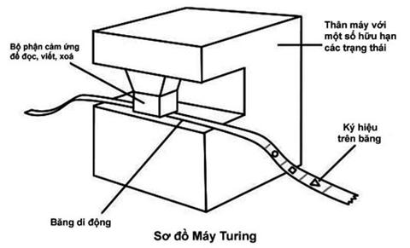
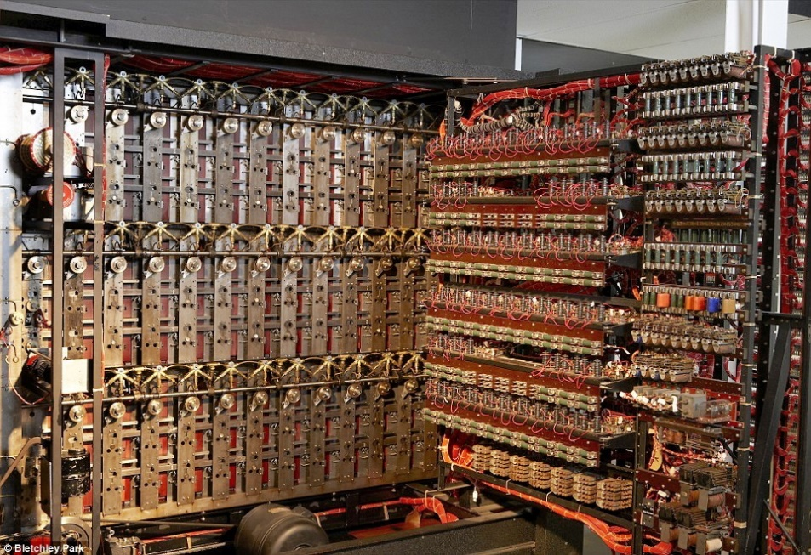
Năm 1936: Nhà khoa học thiên tài trên rất nhiều lĩnh vực – Alan Turing trình bày khái niệm về một cỗ máy có khả năng tính toán bất cứ thứ gì có thể tính toán được. Các khái niệm cốt lõi của máy tính hiện đại dựa trên ý tưởng này của ông.

Slide 8
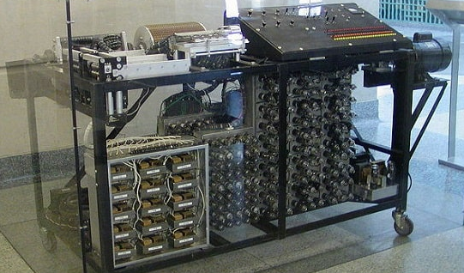
- Giai đoạn cận máy tính kỹ thuật số
Năm 1941: Atanasoff (người Mỹ) và sinh viên của ông (Clifford Berry), đã thiết kế ra một chiếc máy tính có khả năng giải quyết 29 phương trình cùng lúc. Đây được xem là chiếc máy tính kỹ thuật số đầu tiên trên thế giới, và nó có khả năng lưu trữ thông tin trên bộ nhớ của chính nó.

Slide 9
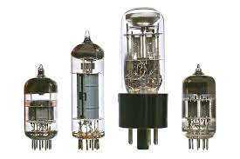
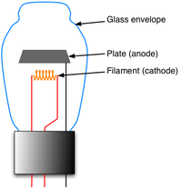
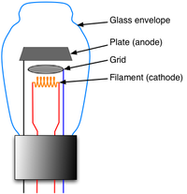

Slide 10
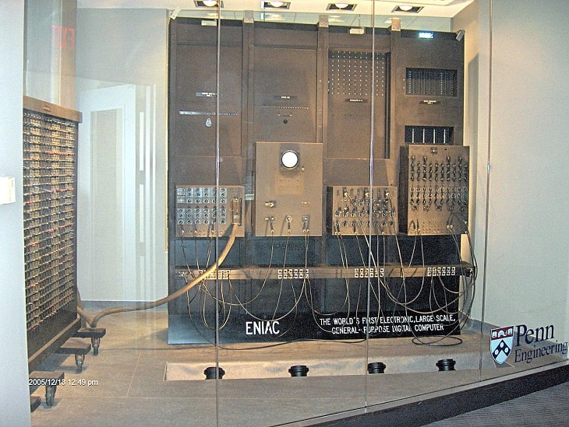
Năm 1943 – 1944: Tại Đại học Pennsylvania (một trường đại học danh tiếng và lâu đời bậc nhất của nước Mỹ cho tới hiện tại), 2 giáo sư là John Mauchly và J. Presper Eckert cũng đã cho ra đời Electronic Numerical Integrator and Calculator (ENIAC).
Thể tích của chiếc máy tính đầu tiên ENIAC là dài 20 mét, cao 2,8 mét và rộng vài mét. Cấu tạo của chiếc máy tính bao gồm 17468 ống chân không, 1500 rơ-le, 10000 tụ điện, 70000 điện trở (linh kiện điện tử thụ động) và 5 triệu mối nối hàn. Khối lượng của máy tính là 27 tấn, kích thước 2.4m x 0.9m x 30m, chiếm 167m2 diện tích mặt sàn.

Slide 11
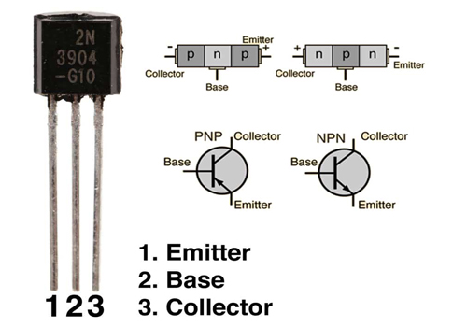
- Giai đoạn của máy tính kỹ thuật số phát triển mạnh
Năm 1947: Tại Bell Laboratories (Phòng thí nghiệm Bell), William Shockley, John Bardeen và Walter Brattain đã phát minh ra bóng bán dẫn. Phát mình này đã thay đổi cả thế giới.

Slide 12
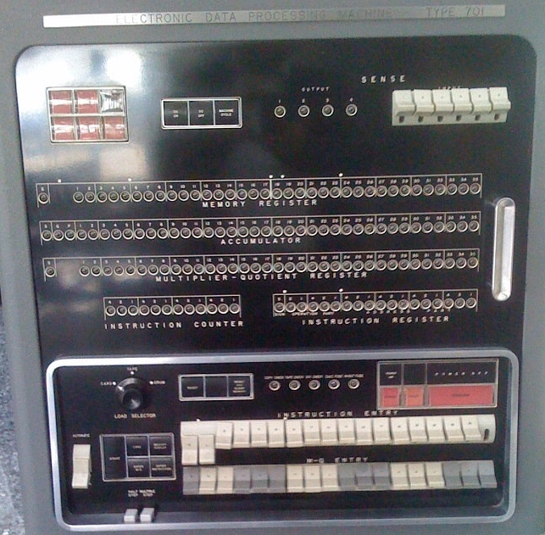
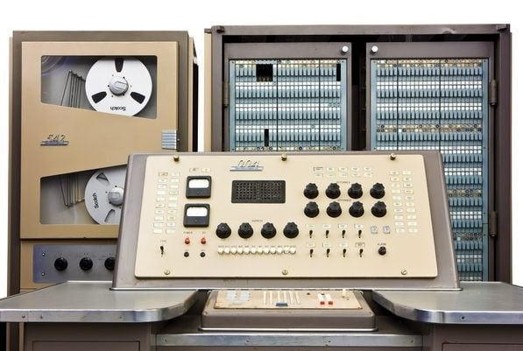
Năm 1953: Con trai của Giám đốc điều hành IBM, Thomas Johnson Watson Sr đã phát minh ra IBM 701 EDPM để giúp cho Liên Hợp Quốc có thể dễ dàng theo dõi Triều Tiên trong chiến tranh.
Năm 1960: NEAC 2203 – một chiếc máy tính bán dẫn của hãng Nippon (NEC) được ra đời với mục đích cho các lĩnh vực kinh doanh, khoa học, ứng dụng kỹ thuật. Đây cũng là một trong những chiếc máy tính bán dẫn sớm nhất ở Nhật Bản.

Slide 13
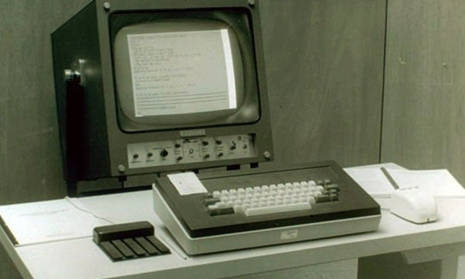
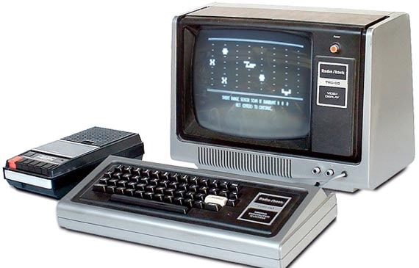
Năm 1964: Nhà phát minh Douglas Engelbart đã công khai nguyên mẫu của máy tính hiện đại, với chuột và giao diện người dùng đồ họa (GUI). Đây thực sự là một bước tiến giúp máy tính tiến gần hơn với người dùng phổ thông, khi mà trước đó máy tính chỉ được dùng cho mục đích khoa học và quân sự là chính.
Năm 1974 – 1977: Một loạt các máy tính cá nhân lẫn công ty ra đời như: Scelbi & Mark-8 Altair, IBM 5100, TRS-80 và PEToreore.

Slide 14
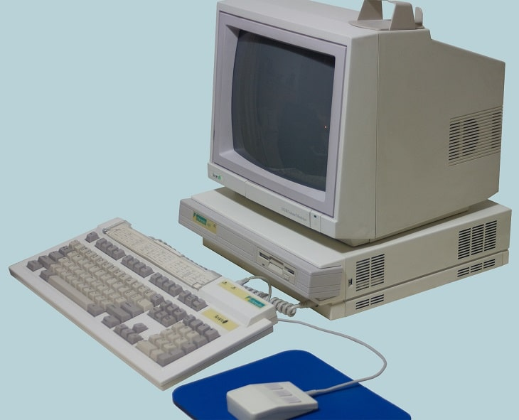
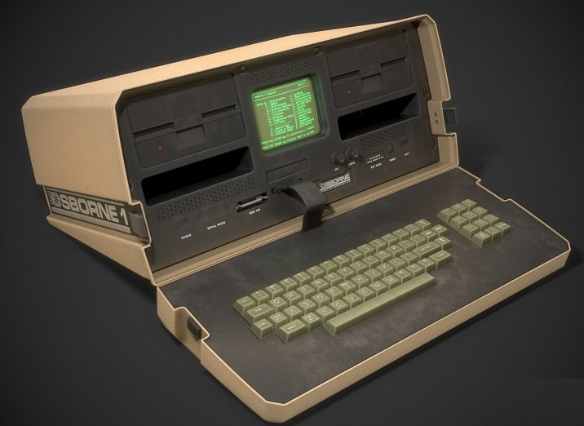
Năm 1981: Acorn – máy tính cá nhân đầu tiên của IBM đã được giới thiệu. Acorn sử dụng con chip của Intel, chạy trên hệ điều hành MS-DOS của Microsoft, hai ổ đĩa mềm và màn hình màu tùy chọn. Chiếc máy này đã thành công và thuật ngữ “PC” cũng đã trở nên thông dụng từ đây
Năm 1981: Osborne 1 là chiếc máy tính di động được thương mại hóa đầu tiên, nó nặng tới 10,8kg và có giá dưới 2000 USD

Slide 15
Các thế hệ máy tính
Thế hệ | Thời gian | Công nghệ chính | Đặc điểm chính
Thế hệ đầu tiên | 1940-1956 | Bóng đèn | Máy tính đầu tiên được phát triển, chủ yếu được sử dụng cho các ứng dụng quân sự, khoa học và kinh doanh.
Thế hệ thứ hai | 1956-1963 | Transistor | Các linh kiện điện tử được sử dụng thay cho bóng đèn, máy tính có kích thước nhỏ hơn, giá thành thấp hơn.
Thế hệ thứ ba | 1964-1971 | Vi xử lý (CPU) tích hợp | CPU tích hợp được phát triển, máy tính có khả năng kết nối mạng, tập trung vào việc xử lý dữ liệu.
Thế hệ thứ tư | 1971-2010 | Vi xử lý mạnh mẽ hơn, khả năng lưu trữ lớn hơn | Máy tính cá nhân (PC) và máy tính xách tay được phát triển, khả năng xử lý tăng, giá thành giảm.
Thế hệ thứ năm | 2010 đến nay | Khả năng xử lý cực nhanh, học máy thông minh | Máy tính thế hệ thứ năm tập trung vào trí tuệ nhân tạo, tự động hóa, phân tích dữ liệu và giải trí.

Slide 16
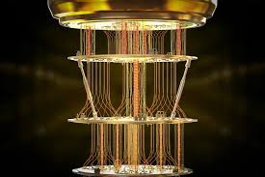
Thảo luận

Slide 17
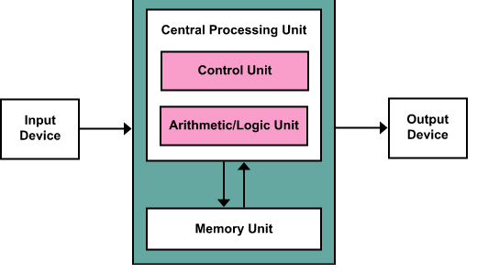
1.1. Tổ chức máy tính
1.1.1. Tổ chức bên trong máy tính
Kiến trúc von Neumann của nhà toán học và vật lý John von Neumann mô tả một kiến ​​trúc thiết kế cho một máy tính kỹ thuật số điện tử
Mô hình Von Neumann
TÊN NGƯỜI TRÌNH BÀY
Slide: số….

Slide 18
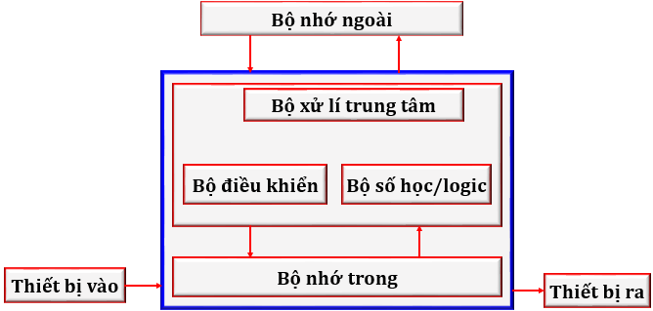
Cấu trúc máy tính theo Von Neumann

Slide 19
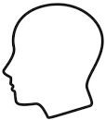
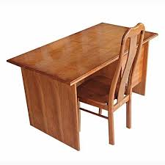
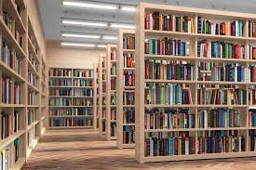
Cache?
ROM BIOS?
Xử lý – điều khiển
CPU
RAM
Ổ đĩa
Tạm thời
Lưu trữ dữ liệu

Slide 20
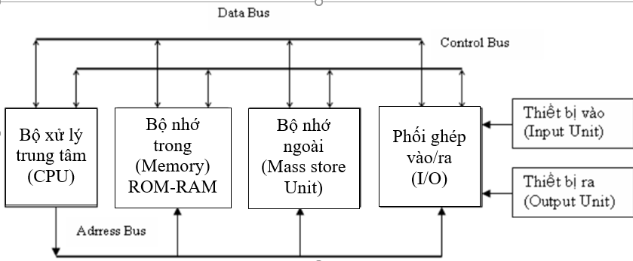
Tổ chức máy tính dưới góc độ hệ thống xử lý

Slide 21
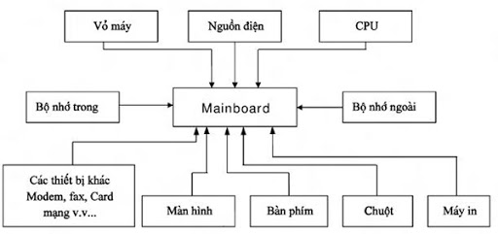
Tổ chức máy tính dưới góc độ linh kiện, thiết bị

Slide 22
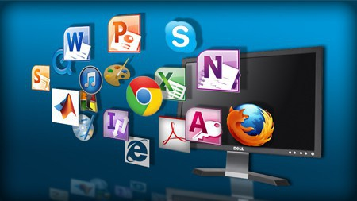
1.1. Tổ chức máy tính
1.1.2. Phần mềm máy tính
Là những chương trình được viết ra để chạy trên hệ thống máy tính
Chương trình là những Là một tập hợp gồm nhiều câu lệnh hay chỉ thị (Instruction) viết bằng một hoặc nhiều ngôn ngữ lập trình. Chúng được sắp xếp theo một trình tự xác định, dữ liệu hay tài liệu liên quan để phục vụ cho mục đích thực hiện một số chức năng, nhiệm vụ giải quyết các vấn đề nào đó
TÊN NGƯỜI TRÌNH BÀY
Slide: số….

Slide 23

PHẦN MỀM
Điều khiển
PHẦN CỨNG

Slide 24
Phân loại phần mềm
a. Phân loại theo chức năng:
- Phần mềm hệ thống: Có chức năng điều hành hệ thống phần cứng, điều khiển thực thi cho các ứng dụng, giám sát và khắc phục lỗi hệ thống, bảo mật, an toàn dữ liệu (Ví dụ như: hệ điều hành, các chương trình điều khiển phần cứng, chương trình kiểm tra lỗi, diệt virus…)
- Phần mềm ứng dụng: Phục vụ nhu cầu khai thác, sử dụng máy tính của người dung (Ví dụ như: Office, font chữ, xử lý đồ họa, giải trí…)
- Phần mềm lập trình và biên dịch: Thực hiện công việc lập trình, xây dựng các ứng dụng dung phần mềm (Python; C++, JAVA…)
- Phần mềm độc hại: Các mã độc có thể gây hại hoặc đánh cắp thông tin của người dung. Đây có thể là các chương trình gián điệp hoặc virus.

Slide 25
Phân loại phần mềm
b. Phân loại theo khả năng can thiệp đến mã nguồn:
- Phần mềm mã nguồn đóng: Mã nguồn được bảo mật, bản quyền thuộc về người tạo ra hoặc nhà sản xuất.
- Phần mềm mã nguồn mở: Mã nguồn được công khai và mọi người đều có quyền sử dụng.
c. Phân loại theo trả phí:
- Phần mềm thương mại: Phải chi trả kinh phí để mua hoặc thuê
- Phần mềm miễn phí: Không phải trả phí

Slide 26
Người sử dụng
Phần mềm ứng dụng
Hệ điều hành
Phần cứng máy tính

Slide 27
CHƯƠNG 1
Giới thiệu về hệ thống máy tính
1.2. Phân loại máy tính

Slide 28
Phân loại theo phương pháp truyền thống
Super Computer
Mainframe
Minicomputer
Microcomputer
Phân loại theo phương pháp hiện đại
Server
Workstation
Personal Computer
Desktop
Laptop
Tablet, smartphone

Slide 29
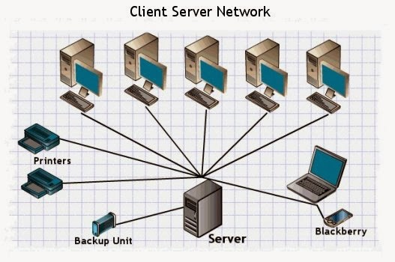
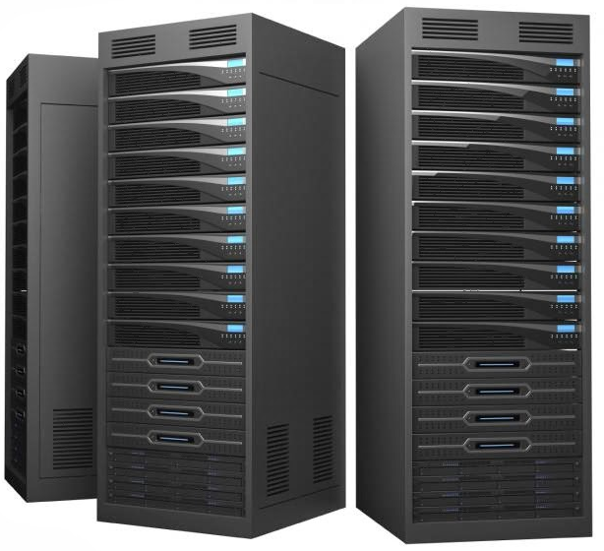
- Máy chủ (Server):
Đây là các máy tính được thiết kế để phục vụ nhiều người dùng, hoặc máy tính khác qua mạng. Các máy tính này thường có nhiều bộ vi xử lý với khả năng tính toán nhanh, nhiều RAM, ổ cứng hơn các máy PC và Workstation. Kích thước của các máy server có thể rất lớn, tùy vào nhu cầu sử dụng

Slide 30
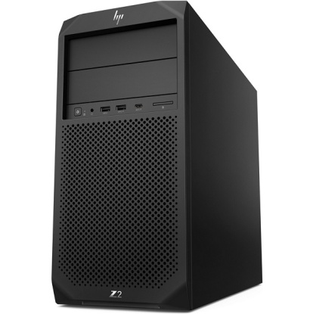
- Máy trạm (Workstation)
Đây là các máy tính có khả năng xử lý mạnh hơn các máy PC (bộ vi xử lý mạnh hơn, màn hình tốt hơn, nhiều RAM, VGA tốt ...). thường các máy này dùng cho cá nhân, nhưng phục vụ cho các công việc cần nhiều năng lực tính toán hơn như thiết kế đồ họa, CAD/CAM, chơi game,...

Slide 31
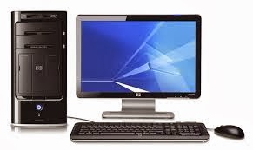
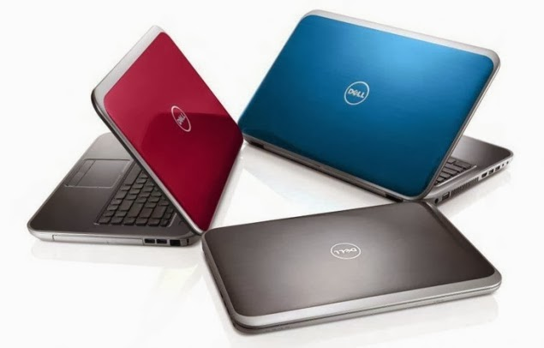
- Máy tính cá nhân (Personal Computer)
Phục vụ cho nhu cầu cá nhân của một hoặc một số người dùng. Cấu hình và hiệu năng phụ thuộc vào nhu cầu của người dùng.
+ Máy tính để bàn (Desktop)
Đây là các máy tính cá nhân được thiết kế để cố định tại một vị trí, phần lớn các máy tính desktop có khả năng xử lý, lưu trữ lớn hơn các máy tính di động
+ Máy tính xách tay (Laptop): Đây là các máy tính được thiết kế với mục đích mang đi nhiều nơi (dành cho những người luôn phải di chuyển khi làm việc, như những doanh nhân, người bán hàng ...). Laptop tích hợp tất cả màn hình, bàn phím, touchpad, mainboard, CPU, RAM, Speaker, Battery ... trong một kích thước chỉ như một quyển sách

Slide 32
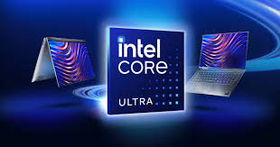
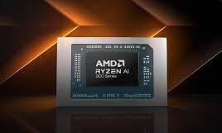

Tranh biện

Slide 33
CHƯƠNG 1
Giới thiệu về hệ thống máy tính
1.3. Các thành phần cơ bản của máy tính

Slide 34
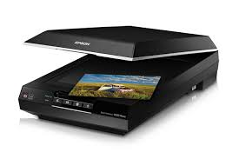
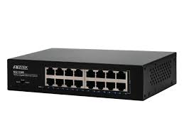
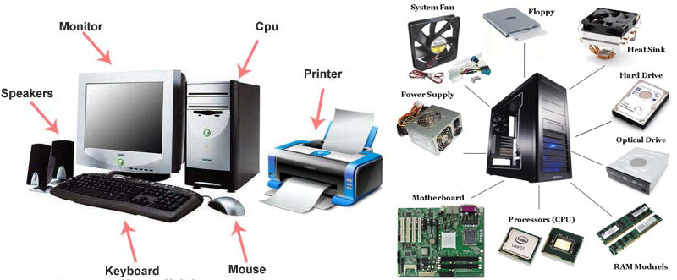

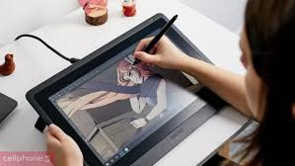
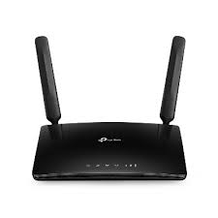
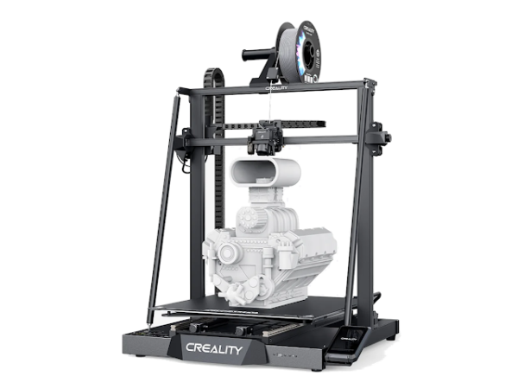
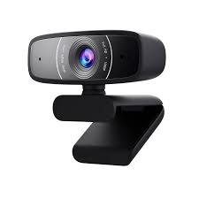

Slide 35
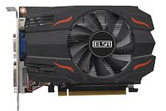
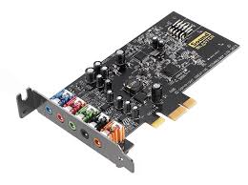
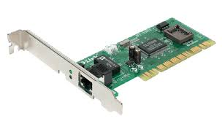

Slide 36
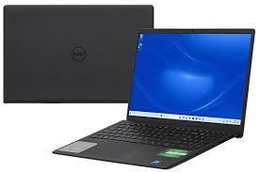
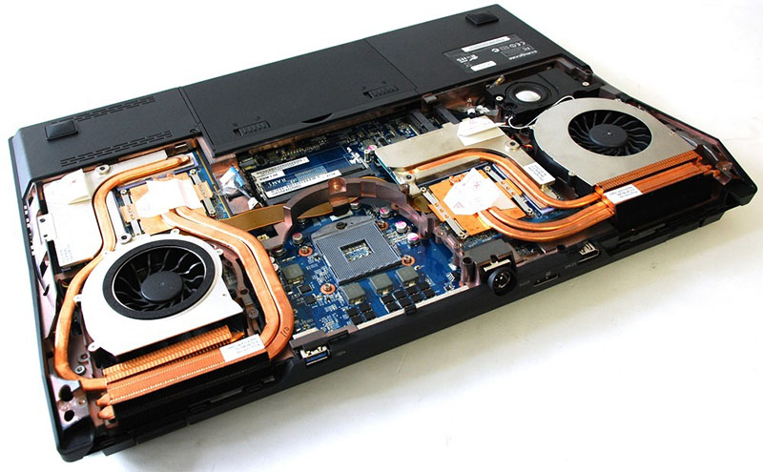

Slide 37
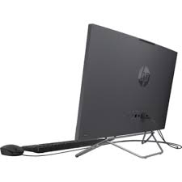
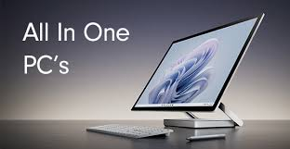

Slide 38
CHƯƠNG 1
Giới thiệu về hệ thống máy tính
1.4. Mạng máy tính

Slide 39
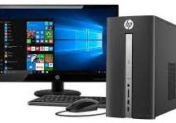
Khái niệm về mạng máy tính
Mạng máy tính là mạng của hai hay nhiều máy tính được nối lại với nhau bằng một đường truyền vật lý theo một kiến trúc nào đó.
Mạng có thể có kiến trúc đơn giản như hình dưới đây:

Slide 40
Thảo luận
về các thành phần của mạng máy tính

Slide 41
C. Phân loại mạng máy tính
- Phân loại theo kỹ thuật truyền tin
- Phân loại theo kiến trúc mạng
- Phân loại theo phạm vi địa lý
+ LAN
+ MAN
+ WAN
+ GAN
- Phân loại theo mô hình mạng
+ Mạng ngang hàng
+ Mạng Khách/chủ

Slide 42
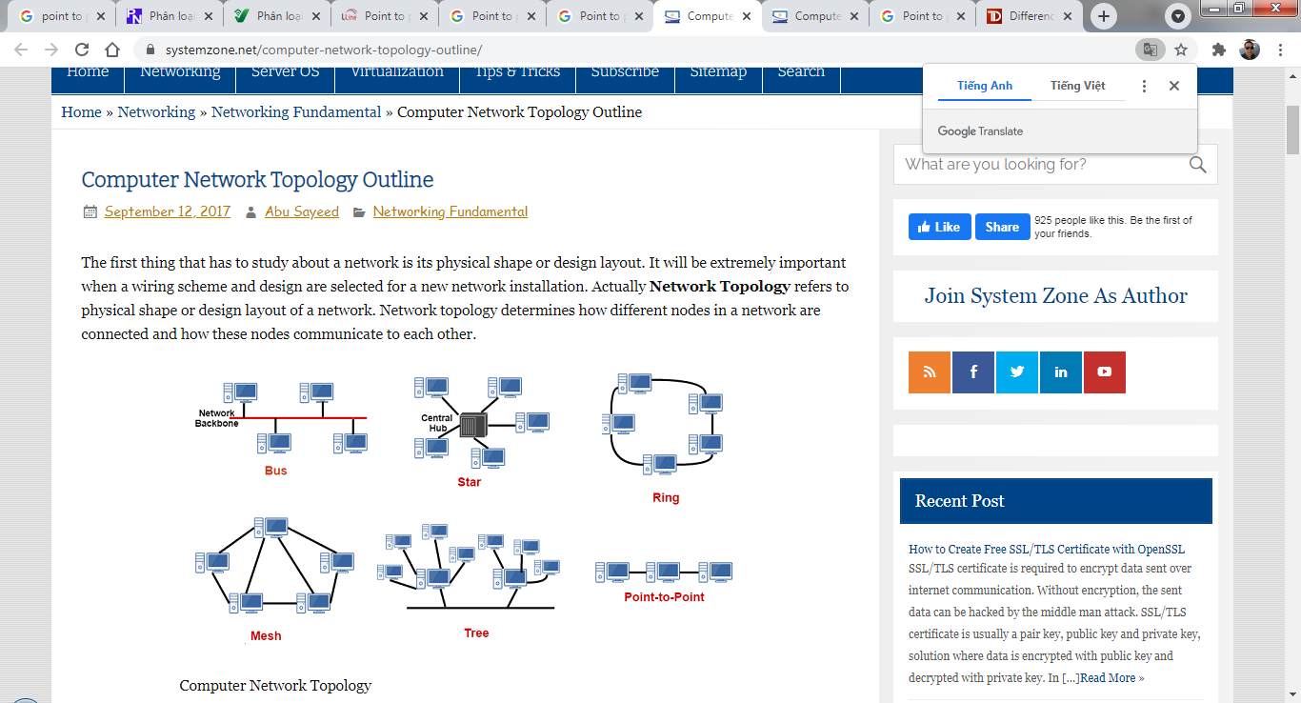
Phân loại theo kiến trúc mạng
Mạng hình tuyến (Bus)

Slide 43
Mạng hình sao (Star)

Slide 44
Mạng vòng (ring)

Slide 45
Mạng hình lưới (Mesh)

Slide 46
Mạng hình cây (Tree)

Slide 47
Mạng điểm nối điểm (Point to Point)

Slide 48
Phân loại theo phạm vi địa lý
Mạng cục bộ
Gọi tắt là mạng LAN (Local Area Network)
Phạm vi trong một phòng, một tòa nhà, một khu vực (từ vài m² cho đến hàng km²)
Thuộc loại mạng quảng bá, sử dụng một đường truyền có tốc độ cao, băng thông rộng, có hình trạng (topology) đơn giản như mạng hình bus, mạng hình sao (Star topology), mạng hình vòng (Ring topology).

Slide 49
Mạng đô thị
Gọi tắt là MAN (Metropolitan Area Network)
Mạng MAN được sử dụng để nối tất cả các máy tính trong phạm vi toàn thành phố. Ví dụ như mạng truyền hình cáp trong thành phố.

Slide 50
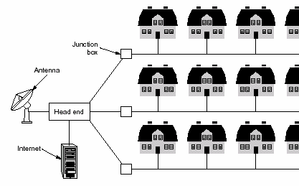
Mạng MAN

Slide 51
Mạng diện rộng
Gọi tắt là WAN (Wide Area Network)
Mạng LAN và mạng MAN thông thường không sử dụng các thiết bị chuyển mạch, điều đó hạn chế trong việc mở rộng phạm vi mạng về số lượng máy tính và khoảng cách. Chính vì thế mạng diện rộng được phát minh.

Slide 52


Trong một mạng WAN, các máy tính (hosts) được nối vào một mạng con (subnet) hay đôi khi còn gọi là đường trục mạng (Backbone), trong đó có chứa các bộ chọn đường (routers) và các đường truyền tải (transmission lines).

Slide 53
Mạng toàn cầu
Gọi tắt là GAN (Global Area Network)
Có phạm vi toàn cầu
Mạng GAN thường là sự kết nối của nhiều loại mạng với các phương thức kết nối khác nhau, tuy nhiên trong mạng phải sử dụng chung một giao thức để truyền dữ liệu
Internet là một mạng GAN và cũng không phải là mạng GAN duy nhất trên thế giới

Slide 54
Phân loại theo mô hình mạng
Mô hình Client/Server
Mạng bao gồm các máy chủ (Server) và các máy trạm (client)
Dữ liệu và dịch vụ được lưu tập trung trên các máy Server
Người quản trị mạng (Administrator) có quyền quản lý trên hệ thống mạng.
Các máy khi tham gia mạng sẽ chịu sự kiểm soát của các Administrator trong việc truy xuất tài nguyên của mạng.

Slide 55


Slide 56
Mô hình ngang hàng (Peer to peer)
Không giống như Máy khách-Máy chủ, mô hình ngang hàng không phân biệt giữa máy khách và máy chủ thay vào đó mỗi nút có thể là máy khách hoặc máy chủ tùy thuộc vào việc nút đó có yêu cầu hoặc cung cấp dịch vụ hay không. Mỗi nút được coi là một đồng đẳng .
Nói cách khác, khi một máy cung cấp dịch vụ, dữ liệu thì là máy chủ. Máy tính truy cập dữ liệu, sử dụng dịch vụ trên một máy khác thì được coi là client.

Slide 57


Slide 58
Client/Server vs Peer to Peer
Sự khác biệt chính giữa mạng Máy khách-Máy chủ và Mạng ngang hàng là có một máy chủ chuyên dụng và máy khách cụ thể trong mô hình mạng máy chủ-máy khách trong khi đó, trong mạng ngang hàng, mỗi nút có thể hoạt động như cả máy chủ và máy khách.
Trong mô hình máy khách-máy chủ, máy chủ cung cấp dịch vụ cho máy khách. Tuy nhiên, trong ngang hàng, mỗi người ngang hàng có thể cung cấp dịch vụ và cũng có thể yêu cầu dịch vụ.
Trong mô hình máy khách-máy chủ, dữ liệu được lưu trữ trên một máy chủ tập trung trong khi đó, ở chế độ ngang hàng, mỗi máy ngang hàng có dữ liệu riêng .
Mô hình máy khách-máy chủ đắt hơn để thực hiện so với ngang hàng
Mô hình máy khách-máy chủ có khả năng mở rộng và ổn định hơn so với ngang hàng.

Slide 59
Thảo luận
Ứng dụng của mạng máy tính?

Slide 60
Bài tập về nhà
Tìm hiểu về các xây dựng cấu hình của một hệ thống máy tính.
Ứng dụng để xây dựng cấu hình máy tính theo các mức tiền như sau:
10 triệu
20 triệu
Trên 100 triệu

Slide 61


Xin cảm ơn!

